Slide 1


Комунальна установа
«Центр професійного розвитку Педагогічна майстерня для вихователів
педагогічних працівників старших груп
Вінницької міської ради» Дата проведення – 20 лютого 2025 року
Педагогічна майстерка
«Особливості використання кінезіологічних вправ з дітьми старшого дошкільного віку як потужного інструменту для розвитку інтелекту та мовлення»
Підготувала вихователь
КЗ «ДНЗ №17 ВМР»
Ольга Брянцева

Slide 2
«Мозок, добре влаштований, коштує більше, ніж мозок добре наповнений»
(Мішель де Монтень)

Slide 3
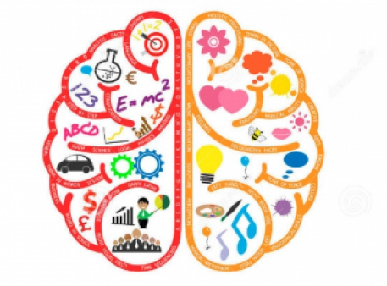
Функції півкуль мозку
Ліва півкуля – це справжній «математик»
Від неї залежить
Уміння аналізувати й мислити логічно;
Сприйняття усної інформації;
Вміння коректно ставити мету та розв'язувати будь-які проблеми.
Права півкуля –
«творча»
Вона обробляє візуальну інформацію;
Відповідає за мистецькі здібності;
Відповідає за здатність фантазувати та мріяти.

Slide 4
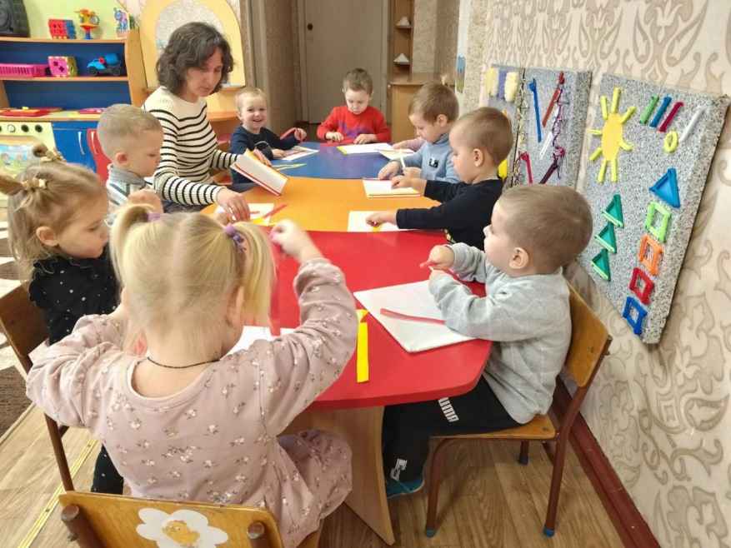
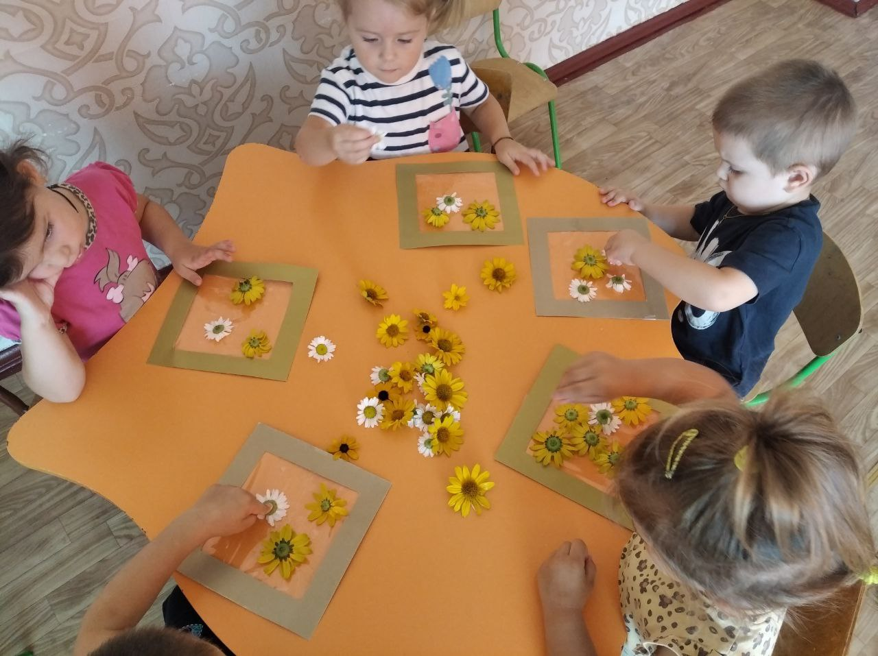
Кінезіологія – це наука про розвиток розумових здібностей і фізичного здоров’я через певні рухові вправи.
ЇЇ ще називають «гімнастикою мозку»
Основна мета кінезіології: розвиток міжпівкульної взаємодії та синхронізація роботи півкуль головного мозку, що сприяє активізації розумової діяльності.
Завдання кінезіології:
розвиток дрібної моторики;
розвиток мовлення;
розвиток здібностей;
розвиток пам’яті, уваги, мислення.

Slide 5
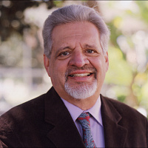
Пол Деннісон. Американський психолог та педагог. Основоположник освітньої кінезіології, «Гімнастики для мозку».

Slide 6
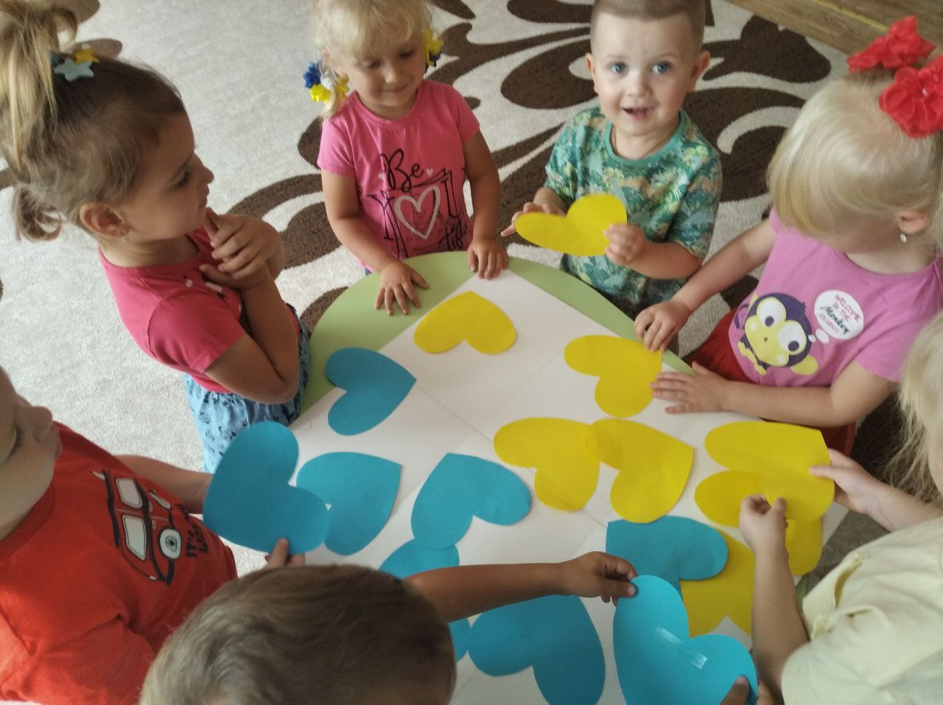
Кінезіологічні вправи – це комплекс рухів, які дозволяють активізувати міжпівкульову взаємодію, внаслідок чого відбувається синхронізація роботи півкуль, півкулі обмінюються інформацією.
Для того, щоб ефективно сформувати комплекс вправ, потрібно:
підбирати вправи із зрозумілими для дітей назвами;
добирати доступні рухи;
враховувати вікові особливості дітей.

Slide 7
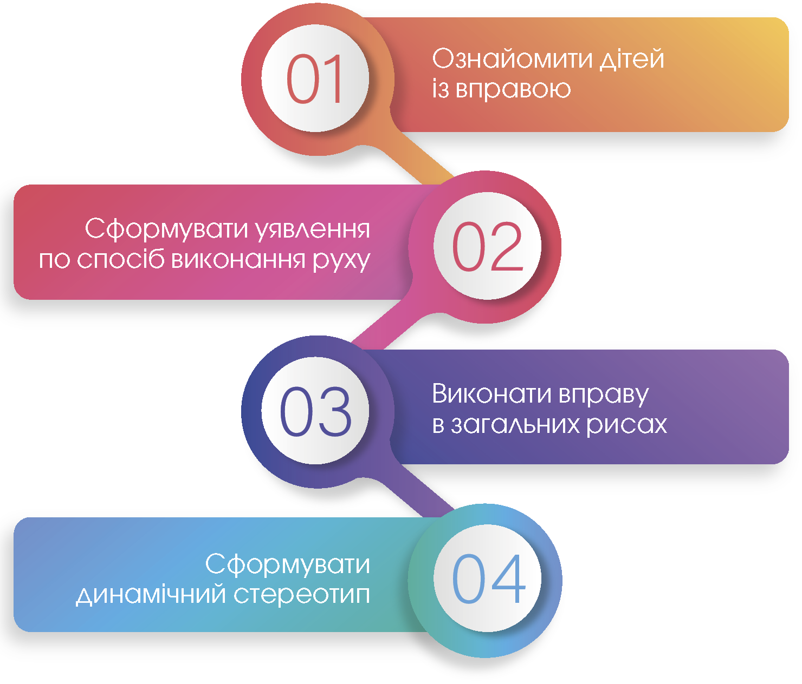
Алгоритм ознайомлення з новою вправою

Slide 8
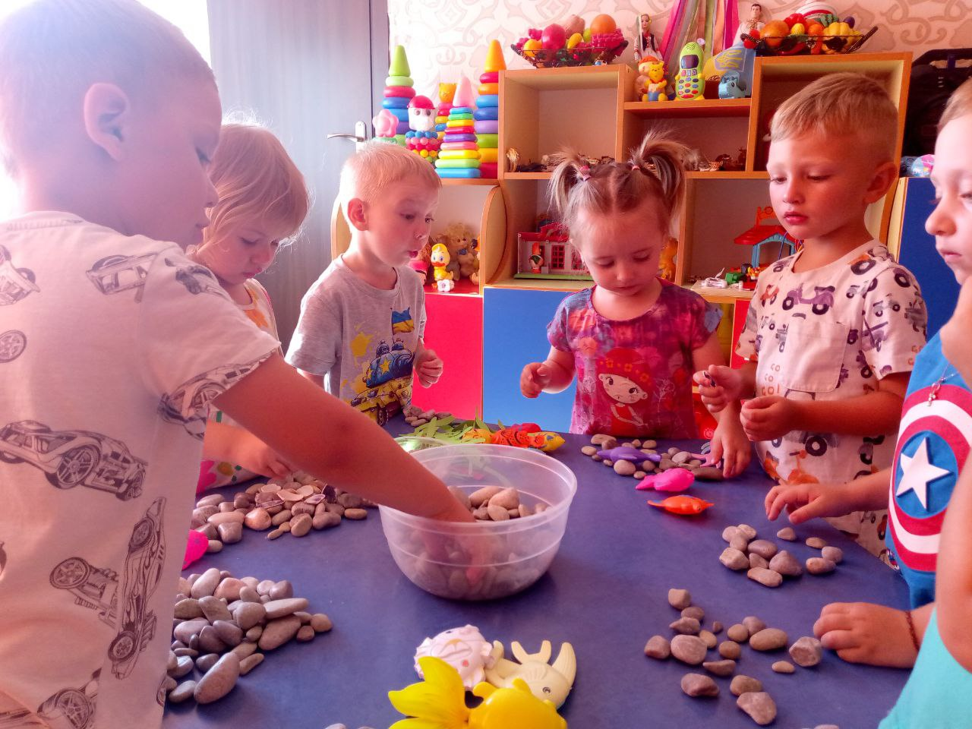
Види кінезіологічних вправ
Дихальні вправи: «Свічка», «Заспокійливе дихання», «Дихаємо носом», «Пірнальник», «Прес».
Тілесні:«Вухо – ніс», «Крокування». «Перехресне крокування», «Долоня – ребро – кулак», «Велосипед», «Поплескали – погладили». «Паровозик».

Slide 9
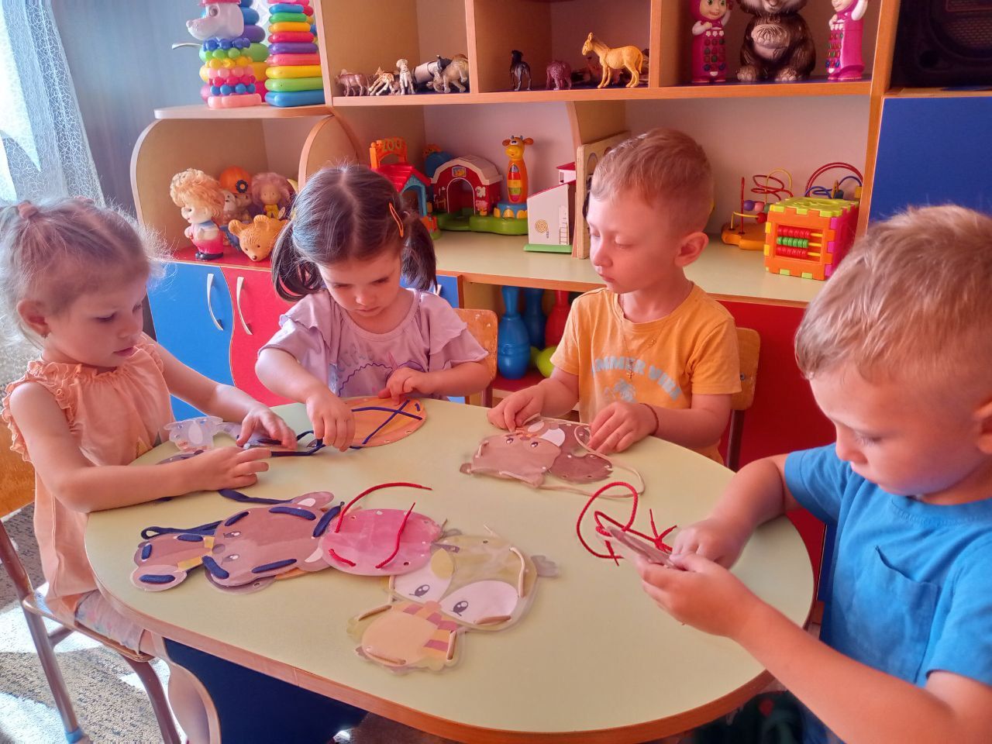
Види кінезіологічних вправ
Вправи для розвитку дрібної моторики: «Ліхтарики - зірочки», «Печемо млинці», «Пальчики вітаються», «Кільця».
Вправи на релаксацію: «Сніговик», «Дерево», «Енерджайзер», «Зірви яблука», «Лимон».

Slide 10
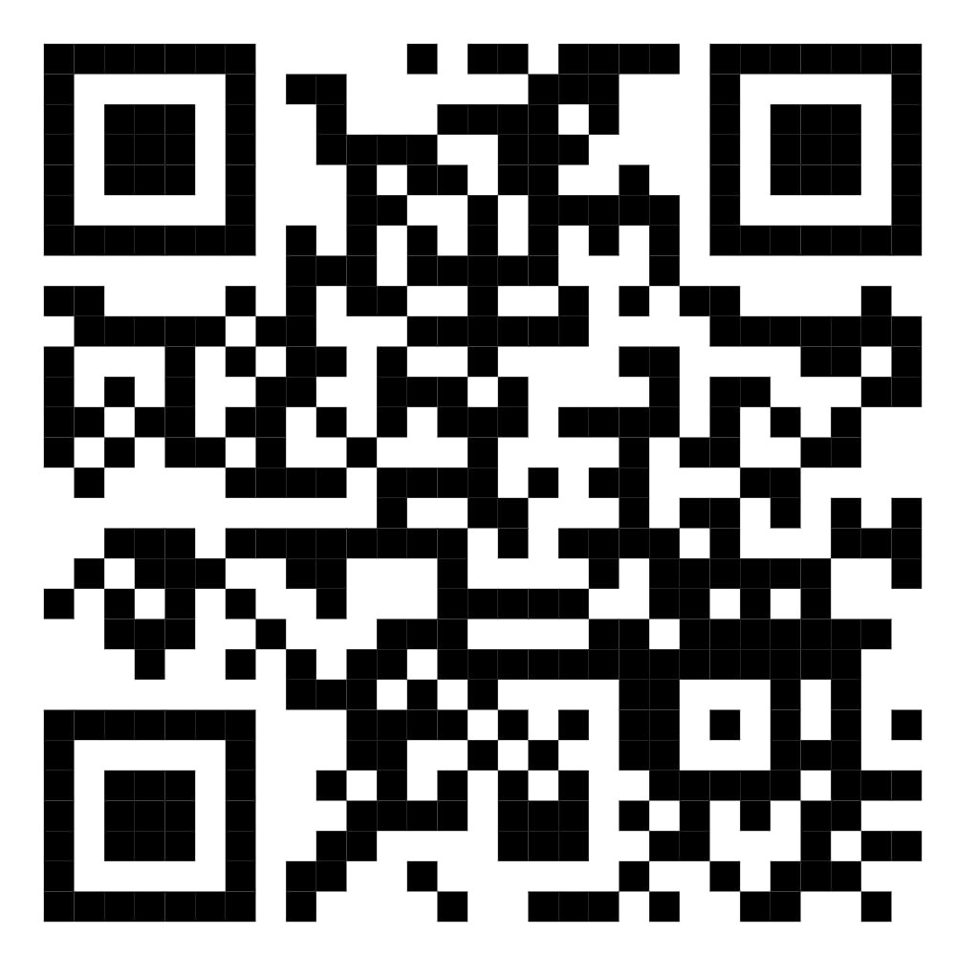
Картотека кінезіологічних вправ та ігор
Підготувала вихователь
КЗ «ДНЗ №17 ВМР»
Ольга Брянцева

Slide 11
ДЯКУЮ ЗА УВАГУ!

